Slide 1
تحليلٌ وحلُ أسئلة الفصل (16)
رواية الأمير الصغير
الصف التاسع
اللغة العربية
إعداد : أ. فارس جاد

Slide 2

الأمير الصغير ,و الملوك والجغرافيون والسكارى ورجال الأعمال والمعجبون بأنفسهم ....
السادس عشرصـــ 103
وقت زيارته لكوكب الأرض , فترة ما بعد اكتشاف الكهرباء .
وصول الأمير الصغير إلى الأرض، آخر الكواكب التي يزورها في رحلته.
كوكب الأرض
الحدث المطور هو وصف الأمير الصغير للأرض وعدد سكانها من مختلف الشخصيات، مثل الملوك والجغرافيين ورجال الأعمال والسكير والمعجبين بأنفسهم، بالإضافة إلى وصف مشهد مشعلي المصابيح على الأرض.

Slide 3

هذا الفصل يصف زيارة الأمير الصغير للأرض، حيث يجد عددًا هائلاً من الأشخاص، كل منهم منشغل بنفسه أو بعمله، مثل مشعلو المصابيح الذين يعملون بتنظيم ودقة. النص يعكس فكرة أن الأرض مكان مزدحم ومليء بالأشخاص الذين يكرسون حياتهم لأشياء مختلفة.

Slide 4

هو انتهاء وصف الأمير الصغير للأرض ومشعلي المصابيح، مع التركيز على النظام والدقة في عملهم.
شخصية الأمير الصغير تظهر كمراقب ومتأمل في مشاهد الأرض وسكانها. يبدو أنه مهتم بفهم طبيعة البشر وتنوعهم.
أو موقف آخر ..

Slide 5

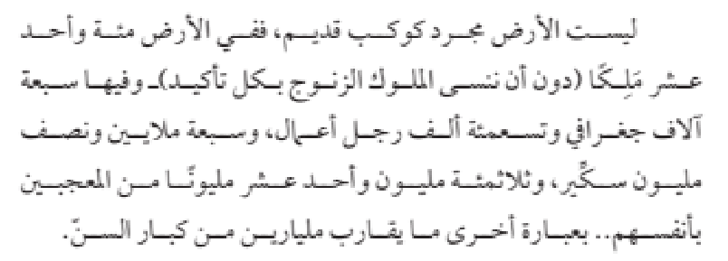
اسم ممنوع من الصرف :
مصابيح , ملايين , ستائر , أمريكا , أفريقيا , سيبريا, روسيا

Slide 6
الرسالة المضمنة في هذا الفصل:
هي أن الحياة على الأرض تتميز بالتنوع والتعقيد، مع وجود عدد هائل من الأشخاص الذين يكرسون حياتهم لأشياء مختلفة. النص يشير إلى النظام والتنظيم في عمل الأشخاص، مثل مشعلو المصابيح، مما يعكس فكرة أن كل شخص له دور في هذا العالم الكبير.

Slide 7

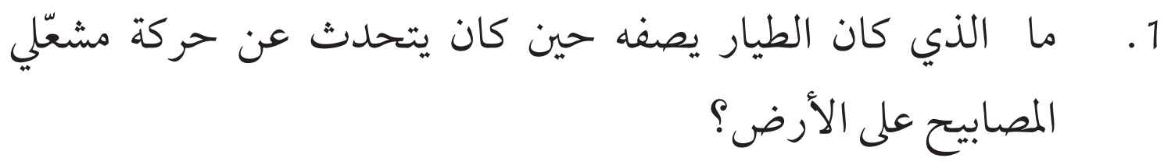
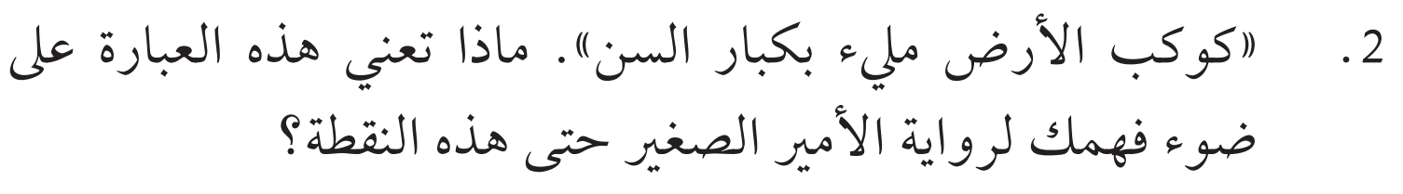
105
كان يصف حركات جيش مشعلي المصابيح، فقد كانت حركات منظمة جدا كحركات الراقصين والراقصات على مسرح الأوبرا.
كبر حجم كوكب الأرض مقارنة بالكواكب الأخرى التي ذكرت بالرواية، ففيها الكثير من الملوك والجغرافيين والمغرورين والسكارى، وتعني كذلك كثرة من يهتمون بالماديات على حساب الجوهر والاهتمام بالجمال.

